Slide 1
環境問題１
豊かさの帰結？

Slide 2
まず考えてみよう
水と空気は誰のものか
川や地下水は自由に使えるのか
国際河川の対立（ｅｘ 死海）
私生活の快適さ環境のコントロール（持続可能性）はどちらが大切
ふたつのエコ（エコロジーとエコノミー）はどちらが大切

Slide 3
環境問題とは何か
地球の資源は有限だが、使用しても回復力
回復力は自然と人為的がある
自然の復元力とは
エネルギー消費（燃焼）→森林の光合成
衣食住（自然素材）→燃焼・他の生物の餌・微生物が分解、リサイクル可能（江戸時代）
人為的復元力とは
使用された物を再度資源として利用可能

Slide 4
自然的復元力を超えてきた歴史
環境問題＝自然の復元力＜人間の消費量
解決＝自然の復元力＞人間の消費量の実現
文明の発生→自然の復元力を超えた消費
金属器発明→燃料→森林の伐採→砂漠化
産業革命
製造の機械化→エネルギー使用の激増
都市化による森林伐採→復元力の低下
科学技術革命
復元できない製品の登場と大量使用

Slide 5
６０-70年代日本の環境は最悪
公害(水俣病・イタイイタイ病・四日市喘息等)
東京の江東区・墨田区の地盤沈下
隅田川等の水質汚濁
東京など大都市の大気汚染
新幹線・飛行機の騒音被害
⇩
高度成長の歪みと認識され、改善の努力

Slide 6
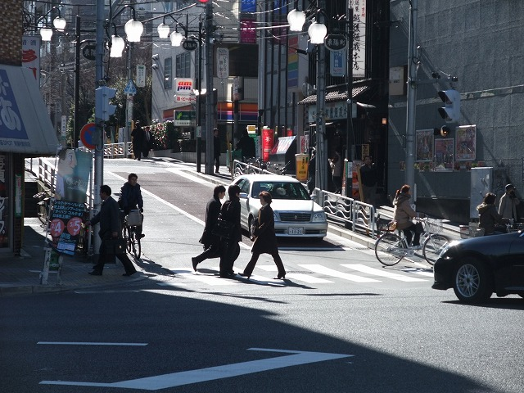
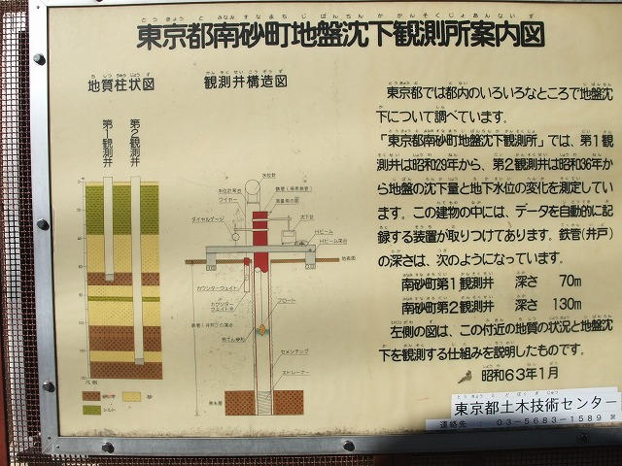
地盤沈下観測所の案内
地盤沈下の影響で浮き沈みのある道路

Slide 7
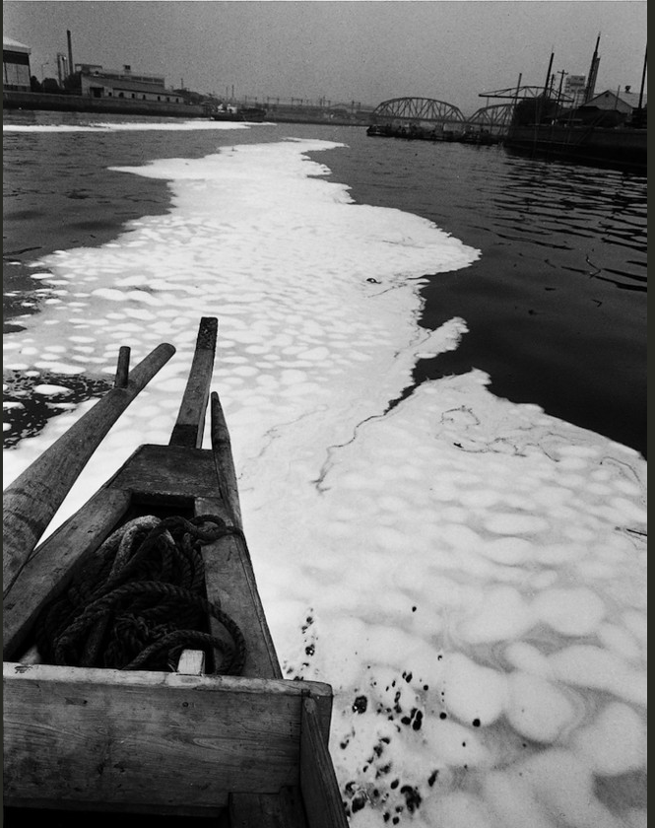
昭和30年代の隅田川

Slide 8
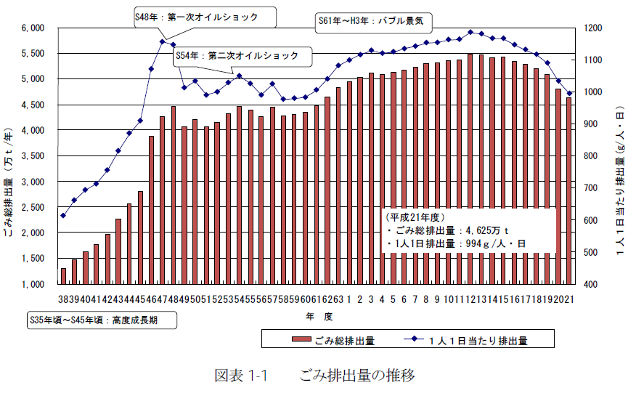

Slide 9
経済力と技術が必要
二酸化窒素（呼吸で吸い込むと体内で有害物質に変化して、深刻な疾患に）
発生源（ボイラー・自動車）で削減する技術
発生したＮＯ２を浄化（ＡＦＣユニットを道路沿いに設置する）

Slide 10
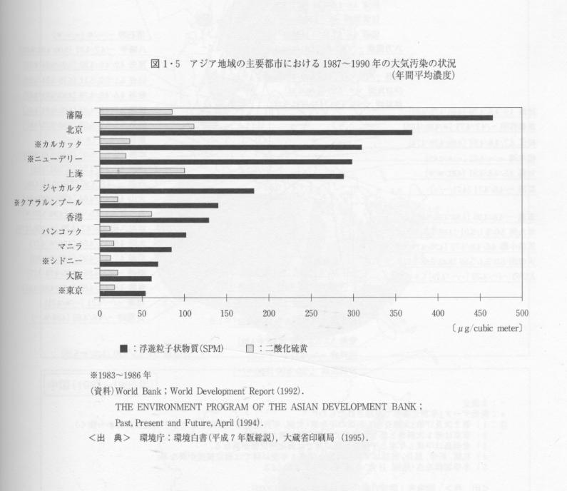
アジア地域の大気汚染

Slide 11
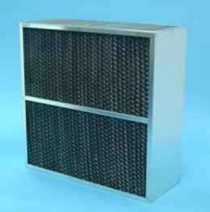
大気浄化材料である高活性炭素繊維（ＡＣＦ）を用い、道路沿道でＮＯｘを除去。
ＡＣＦは、通風性を有すフェンス構造を取り、自然風や車両の走行風のみを利用し 大気を浄化。ファン等の電気動力が不要。（大阪ガスの製品）

Slide 12
復元力を超えた消費・開発
森林は200年前までは主要なエネルギー源
過度な伐採で砂漠化(現在でも木材・紙・焼き畑で森林の消失
食物連鎖による有機体の循環
復元されない化学物質
過度のゴミ・廃棄物
地下水の汲み上げ（アメリカの農業）
乾燥地域で大規模農業（日光の量が多い）
必要な水は地下水（元々限りがある）

Slide 13
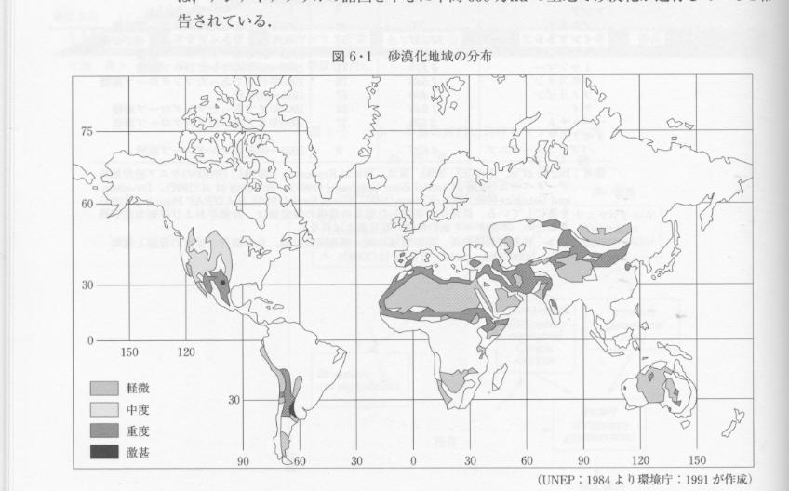
世界の砂漠化地域

Slide 14
復元力悪化の人為的要因
技術的・経済的不十分さによる
途上国都市の大気汚染・水質汚染
焼き畑農業
不法投棄（民主主義の弱さ）
先進国による途上国生産
騒音等の公害

Slide 15
焼き畑による森林破壊

Slide 16
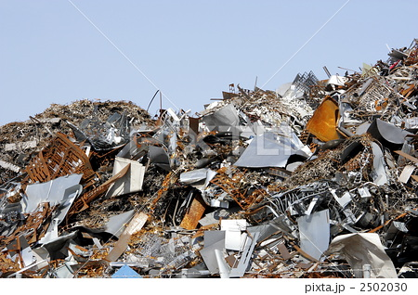
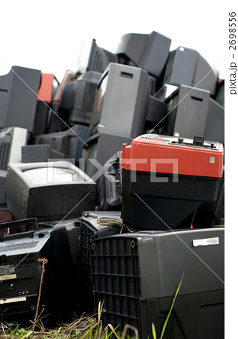
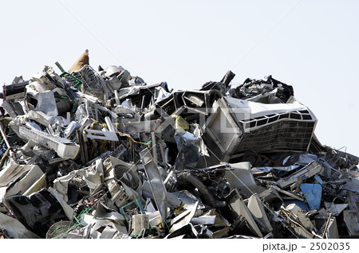

Slide 17
有害物質工場
写真の奥にあるのがユニオン・カーバイド・インド社の殺虫剤製造工場。1984年12月、インド中部のボパール市にあるこの工場から、致死性の有毒ガスがもれる事故が発生し、約3300人が死亡、10万人以上が負傷した。
(C) 1993-2003 Microsoft Corporation. All rights reserved.

Slide 18
大気汚染
工場の煙突から排出される二酸化炭素、二酸化硫黄、その他の汚染物質は世界じゅうの大気を汚染している。二酸化炭素は地球の温暖化をまねき、二酸化硫黄の排出は酸性雨のおもな原因になっている。
(C) 1993-2003 Microsoft Corporation. All rights reserved.

Slide 19
未知の領域（踏込んでよいのか）
核（次回）
リニア新幹線（「地球村」による情報）
地下水（水深４０メートル以下の部分）
電磁波（強い電磁力で進む）

Slide 20
困難さ１（原因論）
水俣病
初めての疾患群で研究・調査によって究明に時間がかかった。（断定まで１０年）
政策的・経営的に原因を認めない圧力
温暖化
現象そのものを否定する議論
「原子力推進派による陰謀」説

Slide 21
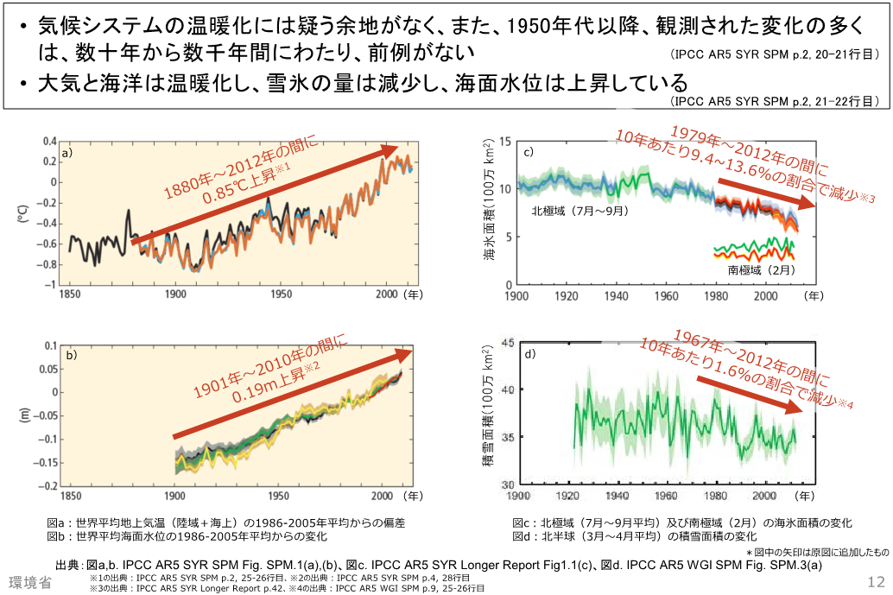

Slide 22
困難さ２（欲望が作り出した現実）
先進国は更に便利な生活で大量消費
アメリカの水問題（ビデオ）
経営的に解決回避
福島原発問題
途上国も追いつくための努力→人口が多いので影響が甚大

Slide 23
困難さ３（先進国と途上国の対立）
先進国と途上国の圧倒的消費格差
環境解決能力も格差
解決原則で先進国と途上国が対立
先進国は、それぞれの立場で責任を分担
途上国は、現在の責任は先進国にあるから、先進国の負担で解決すべき

